Slide 1
Otonom Araç İçin Kontrol Sistemi
CSE 496
Son Sunum
Şevval MEHDER
Proje Danışmanı: Prof. Dr. Yusuf Sinan AKGÜL
Mayıs 2019
Notes:
1

Slide 2
İçerik
Proje Tanımı
İzlenen Yol
Yapılanlar
Sonuç
Kaynaklar
2
Notes:
2

Slide 3
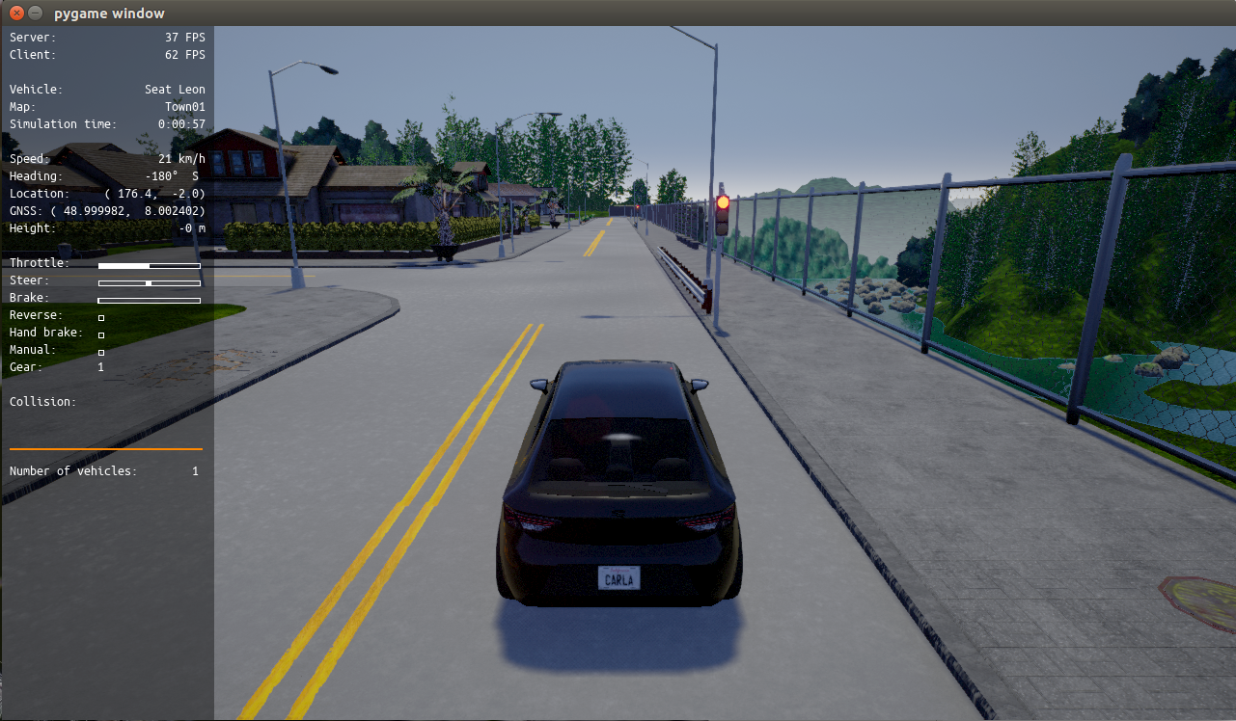
Proje Tanımı
Meydana gelen trafik kazalarının %89’u sürücü hatalarından kaynaklanmaktadır. Otonom araçlar ile sürücü hatalarından kaynaklanan trafik kazalarının azaltılması hedeflenmektedir. Ancak bu çalışmaların birtakım zorlukları bulunmaktadır. Bu çalışmada bir otonom sürüş algoritması geliştirilmiş ve testleri CARLA ismi verilen simülasyon programında gerçekleştirilmiştir.
3

Slide 4
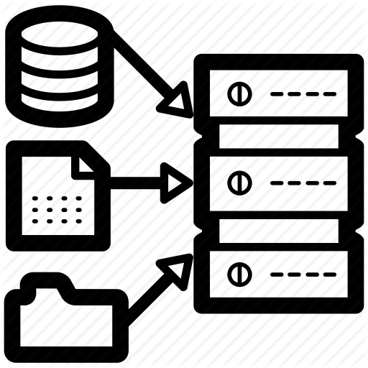



İzlenen yol
Veri seti oluşturma
Yol piksellerinin tanınması
Uçtan Uca Öğrenme
CARLA ile entegrasyon
Simülasyonun sağladığı sensörlerin incelenmesi ve uygun özellikte sensörler yardımıyla görüntü elde edilmesi işlemi
Enet kullanılarak kameranın görüş açısında bulunan yolun, yol olmayan diğer nesnelerden ayırt edilmesi
Kamera görüntülerinden direksiyon açısının tahmin etme çalışması
Yapılan iki çalışmanın gerçek zamanlı olarak hareket eden simülasyondaki araçta çalıştırılması ve sonuçların gözlemlenmesi
www.free-powerpoint-templates-design.com

Slide 5

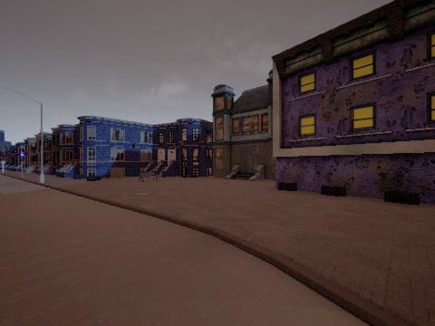
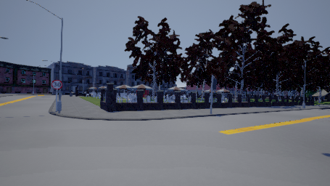
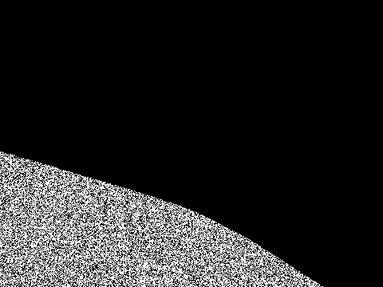
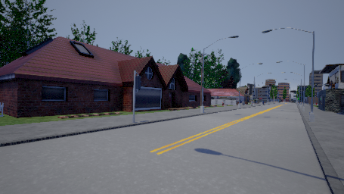
Veri Seti Oluşturma
CARLA’nın sahip olduğu sensörlerden RGB ve semantic segmentation kameraları kullanılmıştır.
Yol piksellerinin tanınması
Direksiyon açısının tahmini
115.563501
75.035993

Slide 6
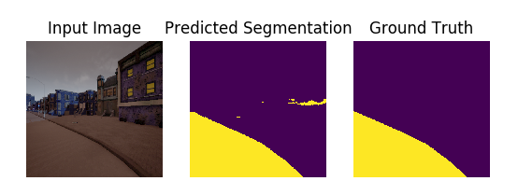
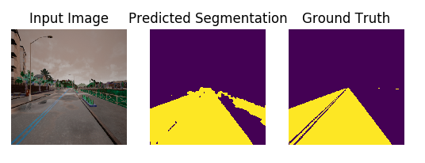
Yol Piksellerinin Tanınması
4 farklı hava, 2 farklı ışık durumu kullanılaran 3 farklı şehir haritasından toplanan datasetler sayesinde hava durumundan bağımsız yol tanıma çalışması yapılmıştır.
6

Slide 7
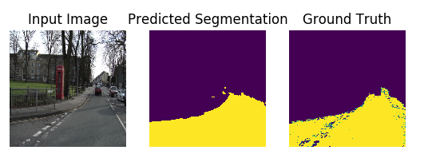
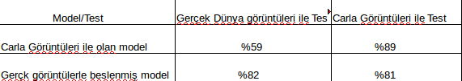
Yol Piksellerinin Tanınması
CARLA verileri ile oluşturulan model, gerçek dünyadan görüntüler ile beslenmiştir. Test etmek için intersection over union kullanılmıştır.
7

Slide 8
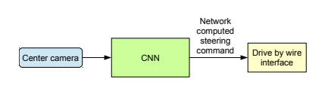
Direksiyon Açısının Tahmini
NVIDIA tarafından sunulan PilotNet yapısı, 2 farklı şehirden 31bin tane görüntü ve direksiyon açısı ile eğitilmiştir.
8

Slide 9
Direksiyon Açısının Tahmini
Epoch sayısı / görüntü sayısı | 17bin görüntü | 20bin görüntü (Sadece dönüş görüntüleri ile beslenmiş) | 25bin görüntü | 30bin görüntü (Sadece dönüş görüntüleri ile beslenmiş)
10 | %85 | %86 | %86 | %86
20 | %86 | %86 | %86 | %88
30 | %86 | %87 | %86 | %88
40 | %85 | %88 | %87 | %88
50 | %85 | %88 | %86 | %89
60 | %59 | %86 | %87 | %89
70 | %59 | %88 | %86 | %89
80 | %59 | %87 | %87 | %87
90 | %59 | %87 | %86 | %88
Tablo 2. Sınıflandırma methodunun epoch sayısı ve veri setinin büyüklüğüne göre kappa puanları
Epoch sayısı / görüntü sayısı | 17bin görüntü | 20bin görüntü (Sadece dönüş görüntüleri ile beslenmiş) | 25bin görüntü | 30bin görüntü (Sadece dönüş görüntüleri ile beslenmiş)
10 | 0.77 | 0.81 | 0.80 | 0.82
20 | 0.79 | 0.81 | 0.80 | 0.85
30 | 0.78 | 0.82 | 0.81 | 0.85
40 | 0.76 | 0.83 | 0.83 | 0.85
50 | 0.76 | 0.83 | 0.81 | 0.86
60 | 0.24 | 0.81 | 0.82 | 0.86
70 | 0.25 | 0.83 | 0.81 | 0.86
80 | 0.25 | 0.83 | 0.82 | 0.83
90 | 0.25 | 0.82 | 0.81 | 0.85
Tablo 1. Sınıflandırma methodunun epoch sayısı ve veri setinin büyüklüğüne göre doğruluk değerleri
9

Slide 10
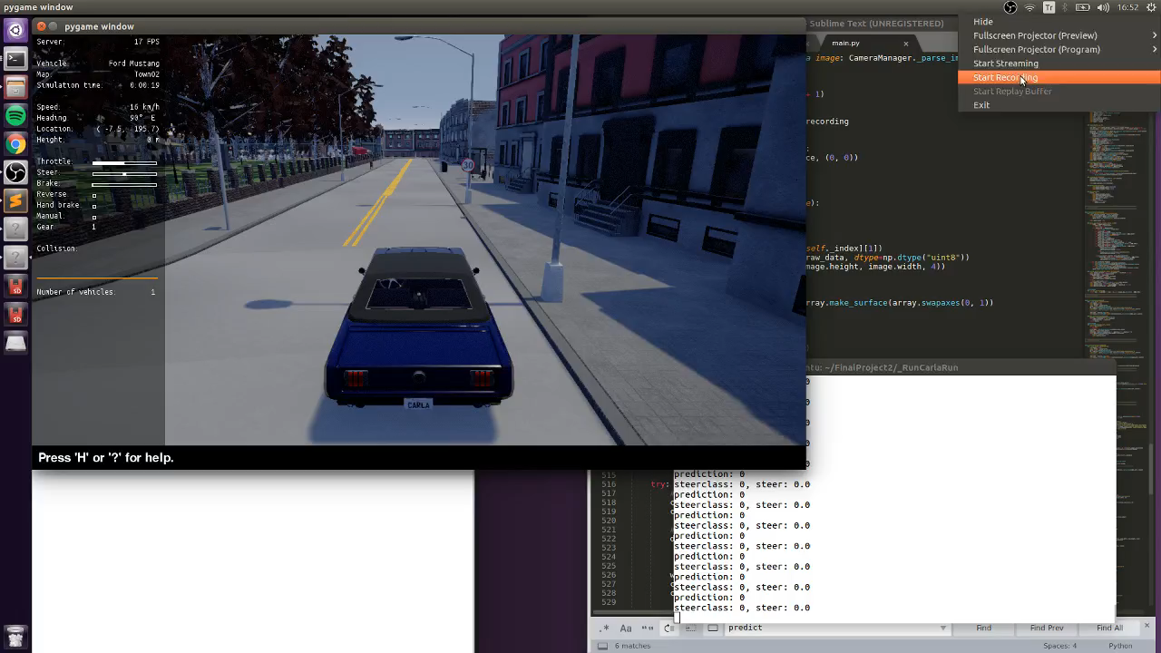
CARLA ile entegrasyon

Slide 11

Başarı Kriterlerinin Kontrolü
Simülasyonda %80 oranında şehir içinde düzgün sürüş
Hava koşullarından etkilenmeme
Sürüş algoritmasının 90 saniyeden fazla kararsız kalmaması

Slide 12


Sonuç
Çalışmanın sonucunda manuel olarak veri toplamadan, sentetik simülasyon verileri kullanılarak yapılan geliştirmelerin derin öğrenme çalışmalarının başarılı bir başlangıç basamağı olabileceği sonucuna varıldı.
Ve yapılan proje GTÜ Otonom Hazine Aracı araştırmalarının alt yapısını oluşturdu.

Slide 13
Kaynaklar
1. Dosovitskiy, Alexey, et al. "CARLA: An open urban driving simulator." arXiv preprint arXiv:1711.03938 (2017).
2. Bojarski, Mariusz, et al. "End to end learning for self-driving cars." arXiv preprint arXiv:1604.07316 (2016).
3. Paszke, Adam, et al. "Enet: A deep neural network architecture for real-time semantic segmentation." arXiv preprint arXiv:1606.02147 (2016).
13

